Slide 1
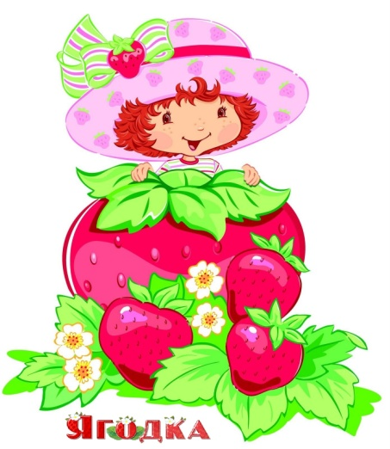
Муниципальное автономное дошкольное
образовательное учреждение
детский сад № 9 «Ягодка»
муниципального образования город-курорт Анапа
ПРЕЗЕНТАЦИЯ БЕРЕЖЛИВОГО ПРОЕКТА
«Оптимизация процесса уборки игрушек в групповых помещениях после завершения игр»
2025 г.

Slide 2
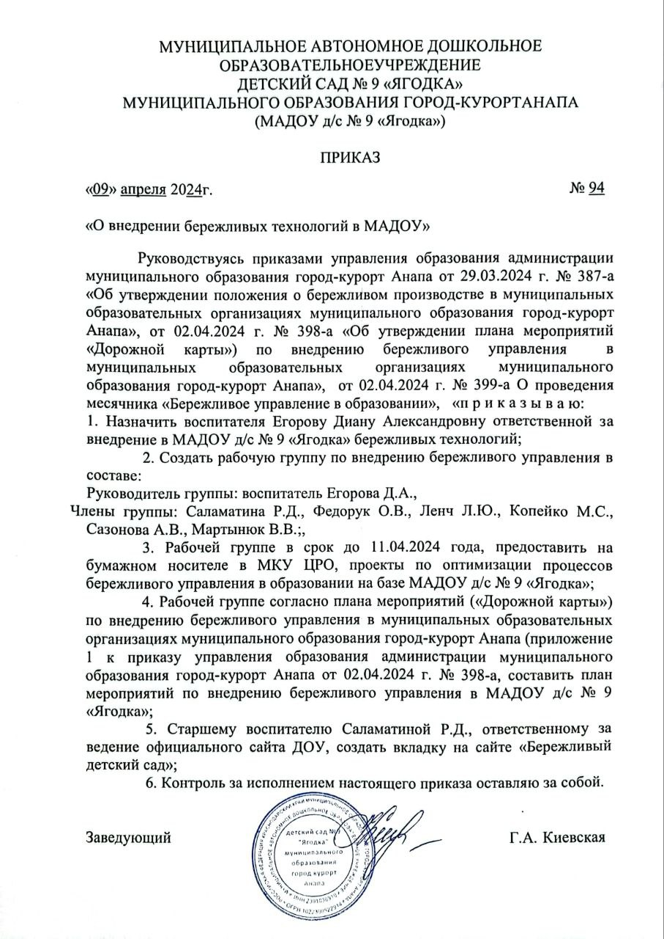
Руководитель проекта: Егорова Д.А., воспитатель высшей категории.
Команда проекта:
Федорук О.В., старший воспитатель;
Сазонова А.В., педагог-психолог;
Копейко М.С., воспитатель;
Ленч Л.Ю., воспитатель;
Мартынюк В.В., воспитатель.

Slide 3
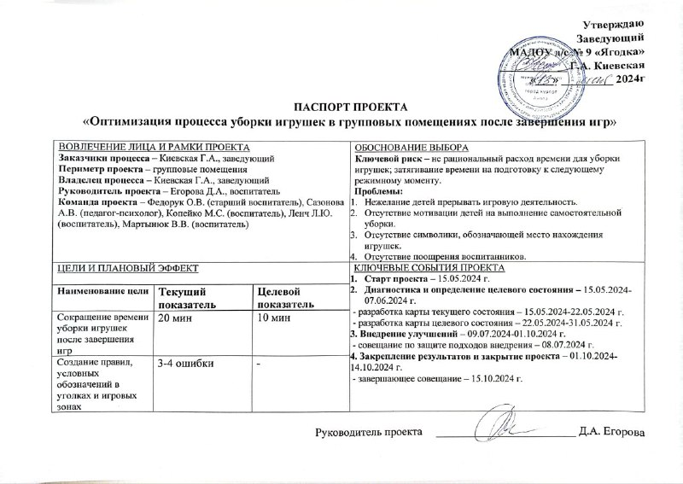

Slide 4
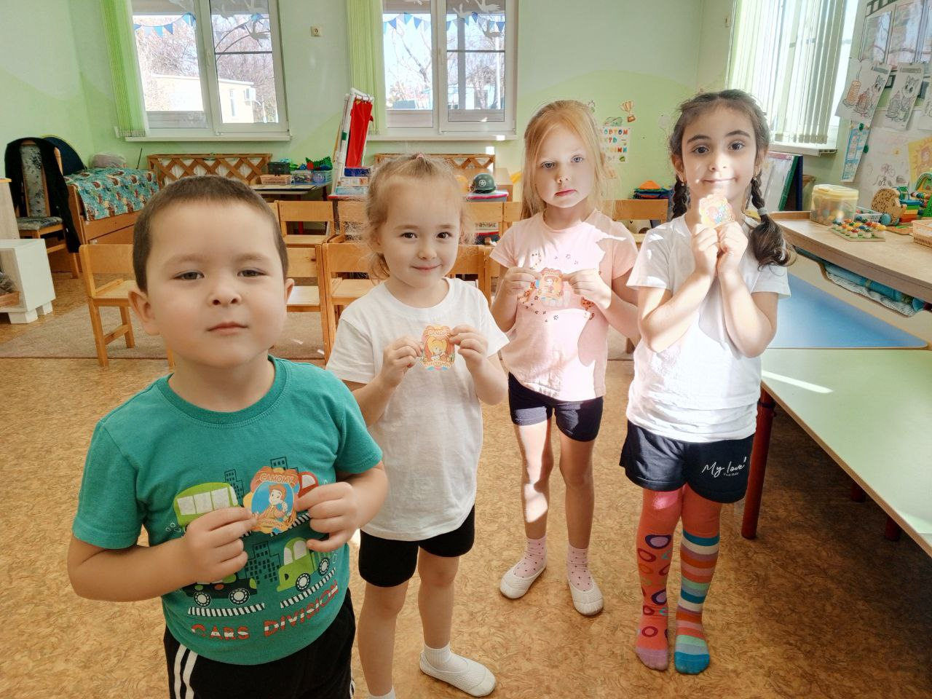
Цель: сокращение времени уборки игрушек после
завершения игр
Задачи:
✓ Разработка алгоритма уборки игрушек после
игровой деятельности;
✓ Насыщение среды группы элементами
«бережливого пространства» схемами и
картинками, подсказывающими место для
размещения игрушек;
✓ Создание способа поощрения детей за
активность во время уборки игрушек
Ожидаемые результаты: быстрый сбор игрушек и распределение их по местам после окончания игровой деятельности в групповой комнате

Slide 6
ПИРАМИДА ПРОБЛЕМ
Нежелание детей прерывать игровую деятельность.
Отсутствие мотивации детей на выполнение самостоятельной уборки.
Отсутствие символики, обозначающей место нахождения игрушек.
Отсутствие поощрения воспитанников.

Slide 8
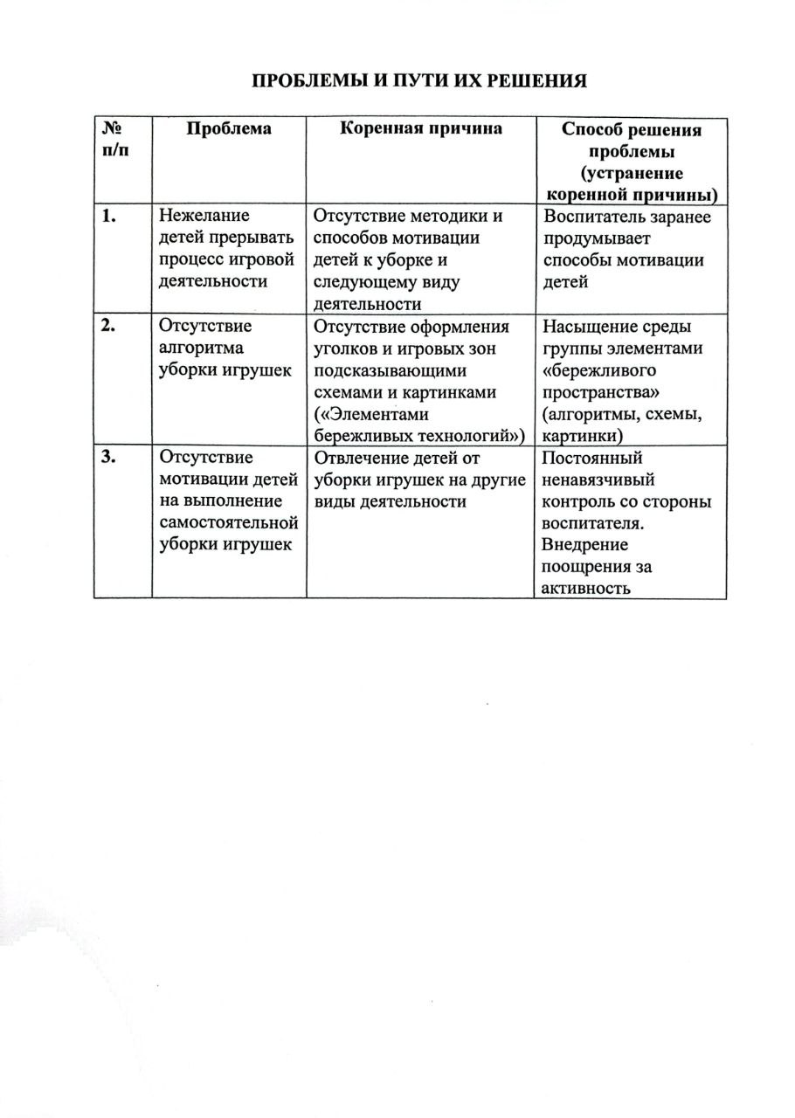
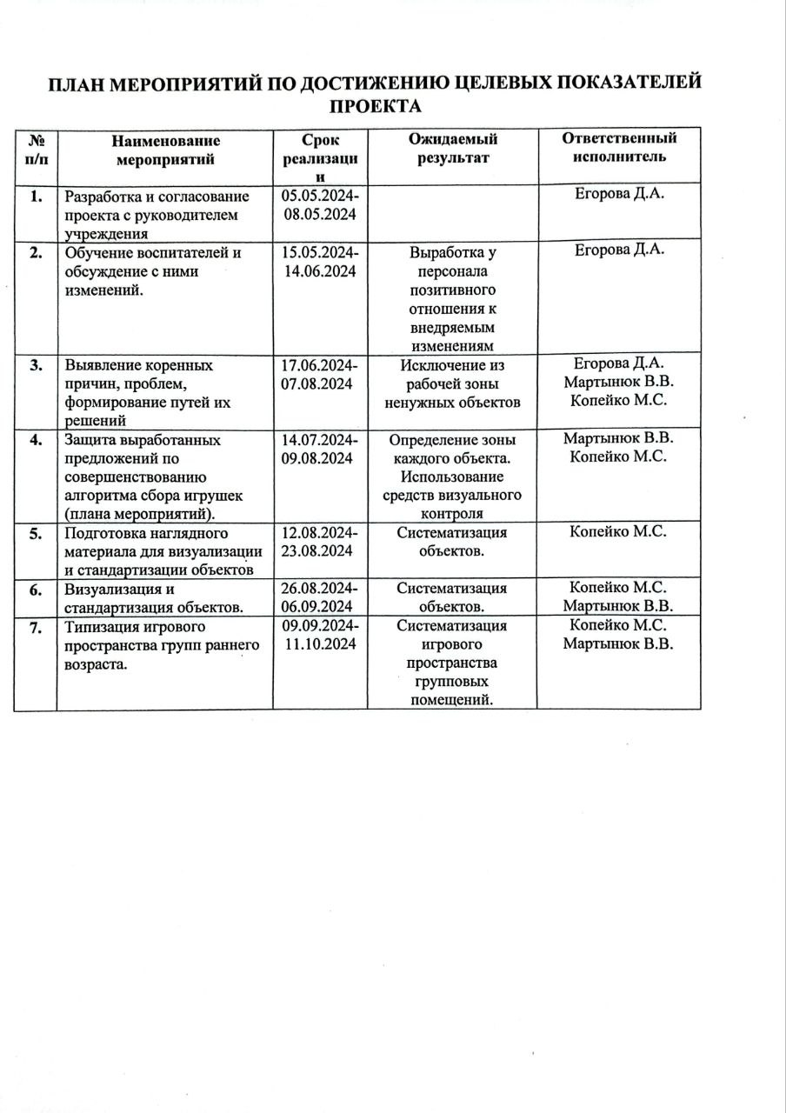

Slide 9
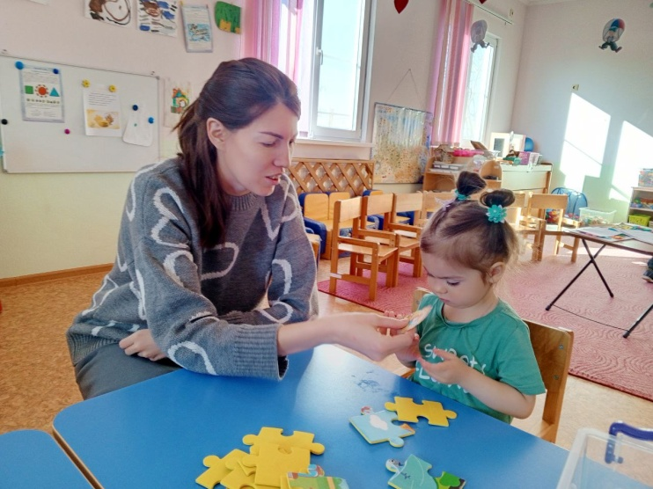
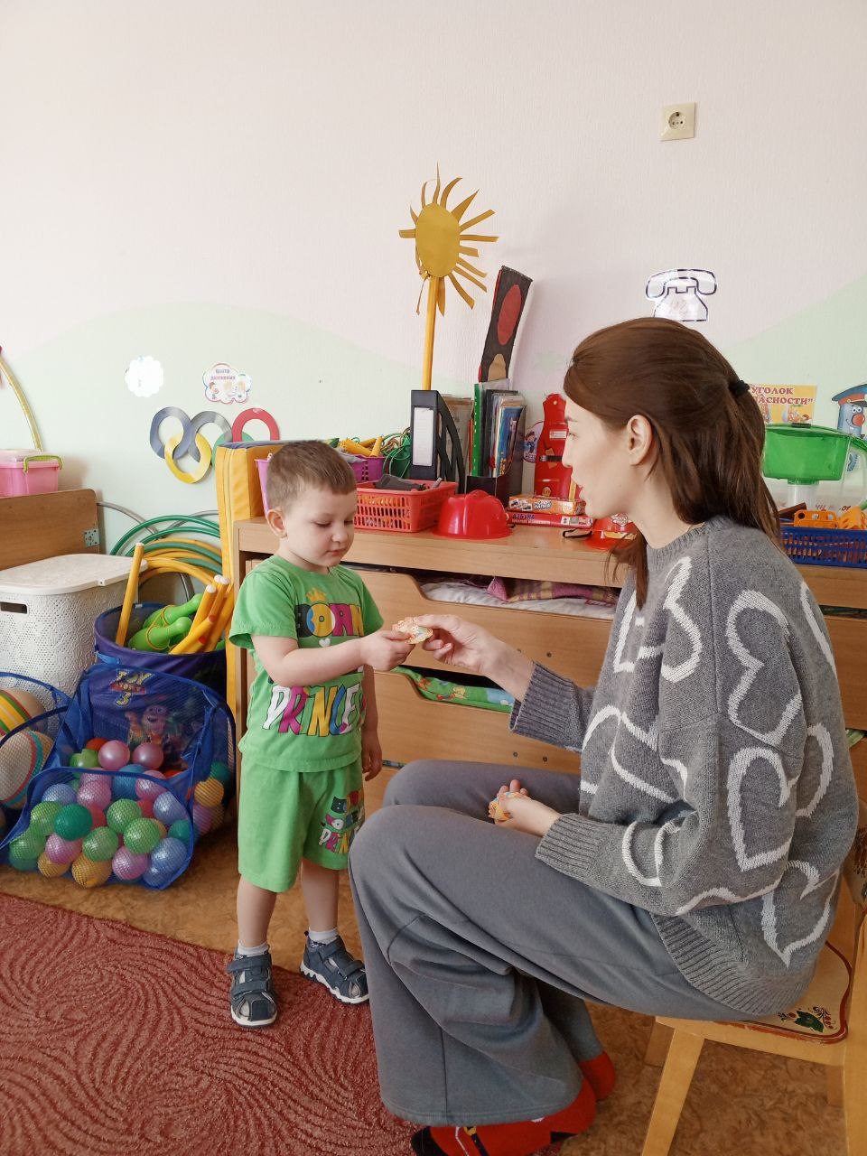
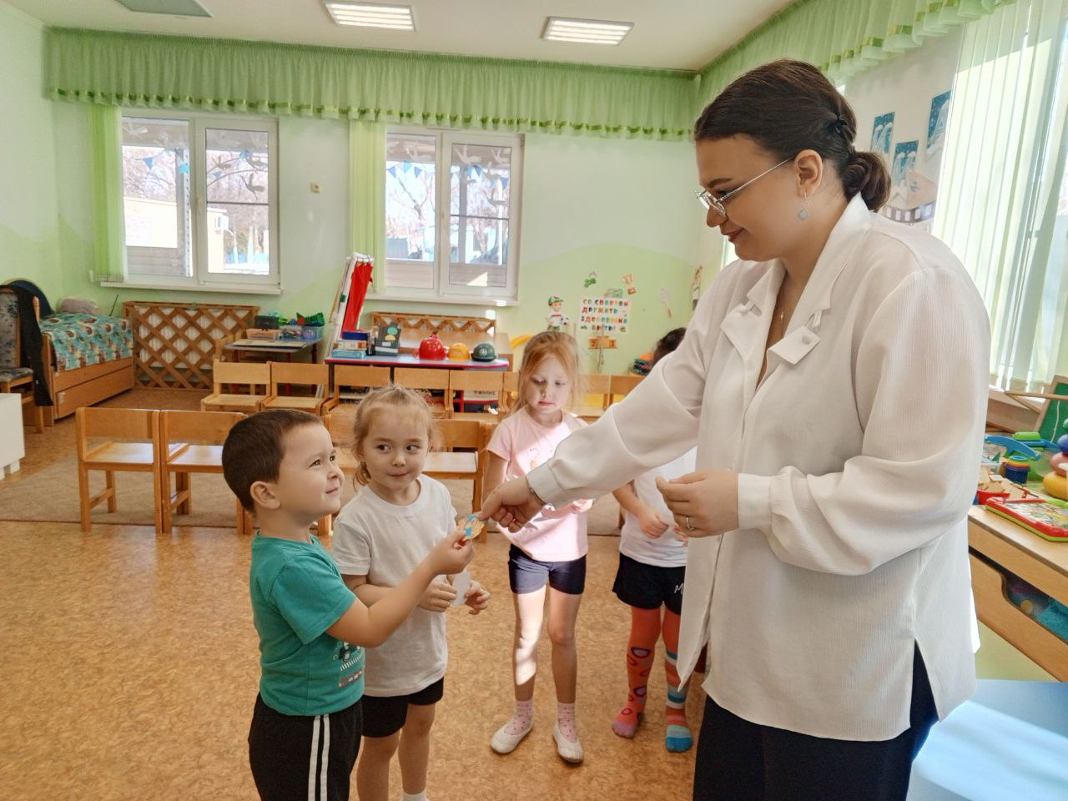
СИСТЕМА ПООЩРЕНИЯ

Slide 10
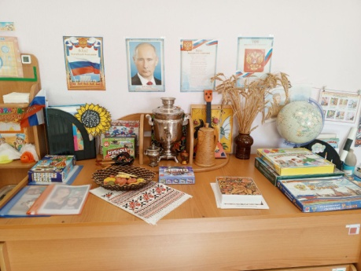
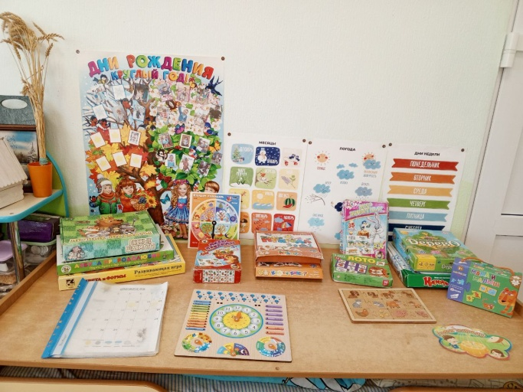
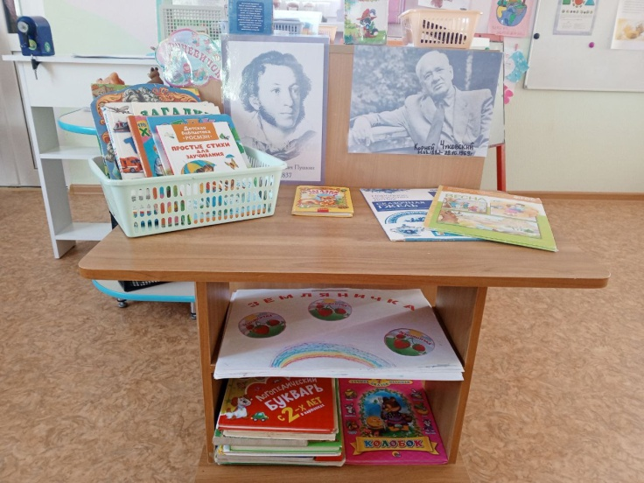
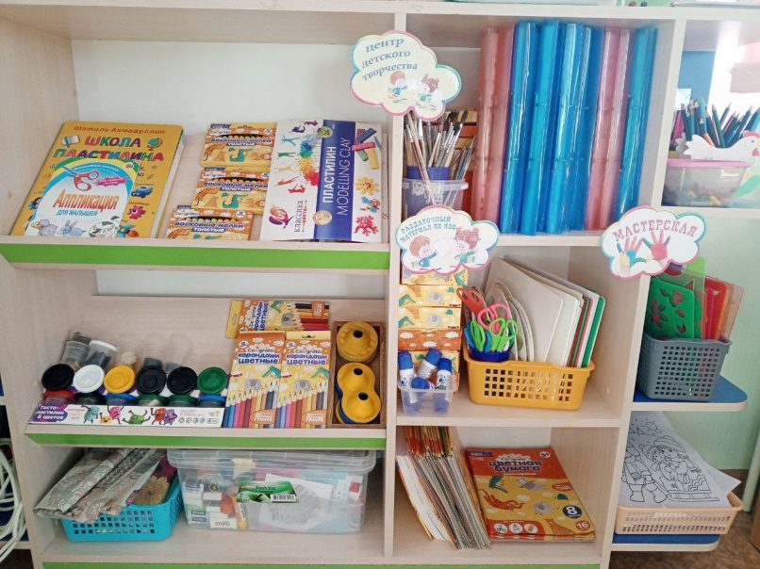
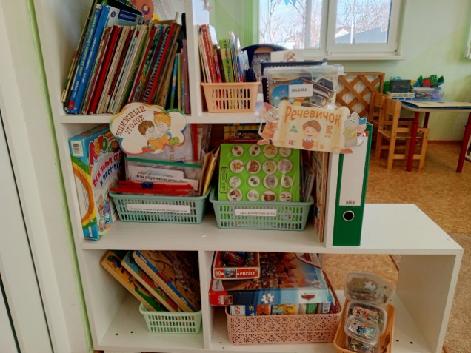
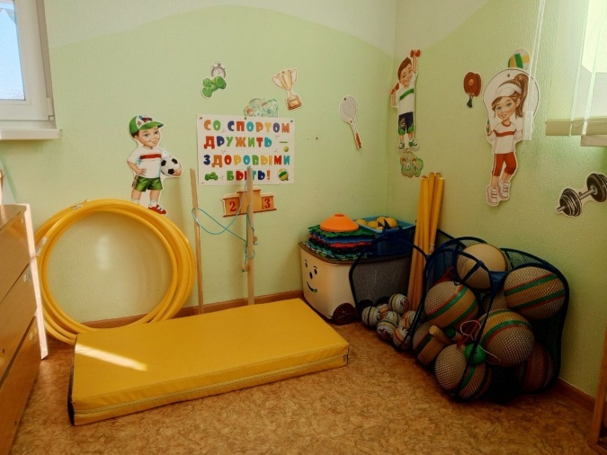
Групповая комната условно разделена на стационарные зоны, каждая из которых отвечает за конкретное направление в развитии ребёнка в целом и способствует всестороннему развитию в общем. Для решения проблем и поставленных задач в работе проведена систематизация материала по развитию дошкольников; созданы индивидуальные места для хранения материала; контейнеры для хранения материала помечены символами; инициирована помощь детей в организации образовательной деятельности.

Slide 11
